Slide 1
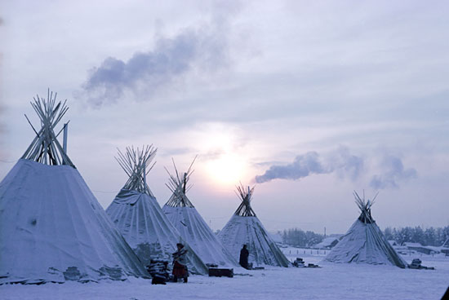
Национальные виды спорта.
Северное многоборье.

Slide 2
Косенков Дмитрий Иванович,
педагог дополнительного образования по северному многоборью,
муниципального бюджетного общеобразовательного учреждения дополнительного образования детей
ДЮСШ «Феникс»

Slide 3
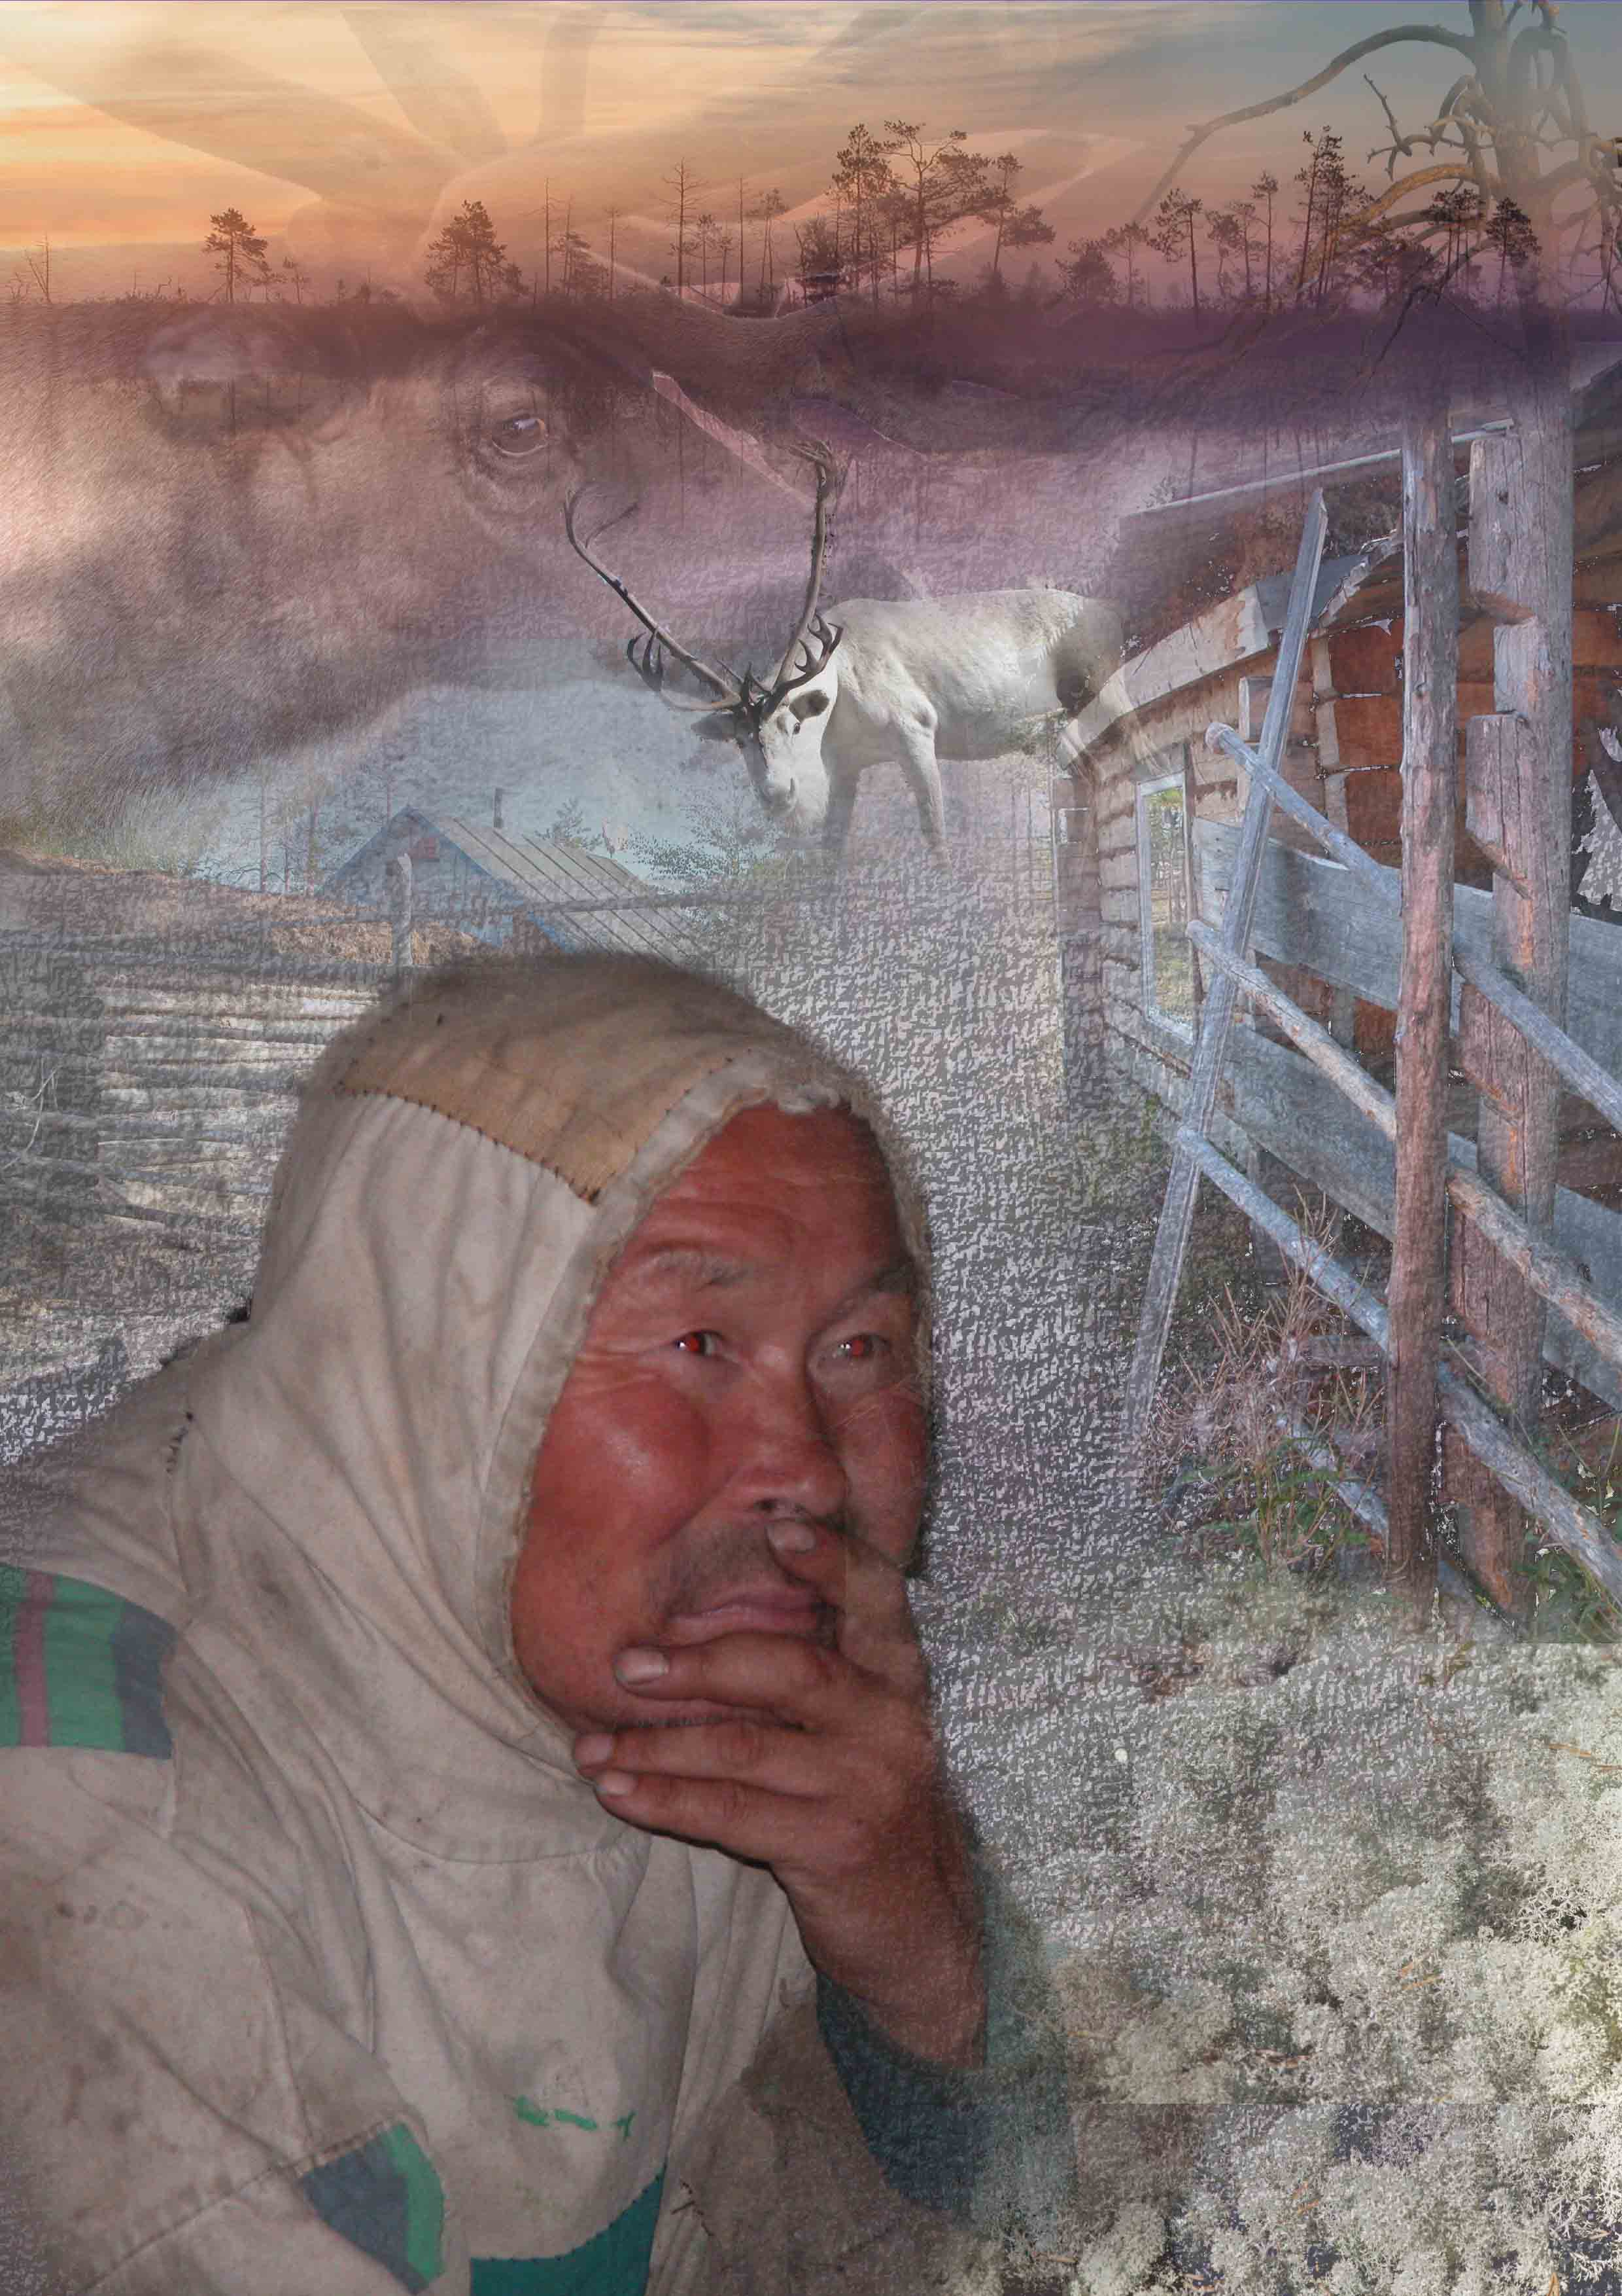
Российская земля сегодня
- это страна контрастов.
Примером этого контраста является Югорский край,
где рядом с охотничьими угодьями ханты и манси построены современные развитые города.

Slide 4
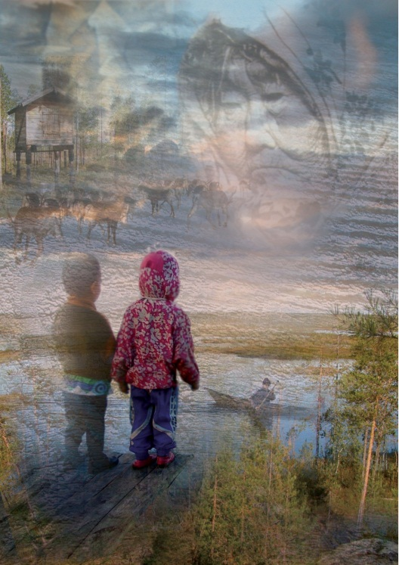
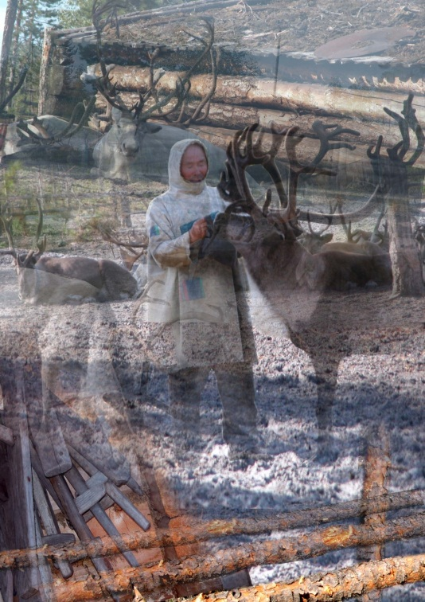
Часть культурной жизни
коренного народа Севера
уходит прямо на наших глазах.
Изучение местных традиций,
быта и фольклора способствует тому,
чтобы культурные традиции малых народов не ушли в небытие.

Slide 5
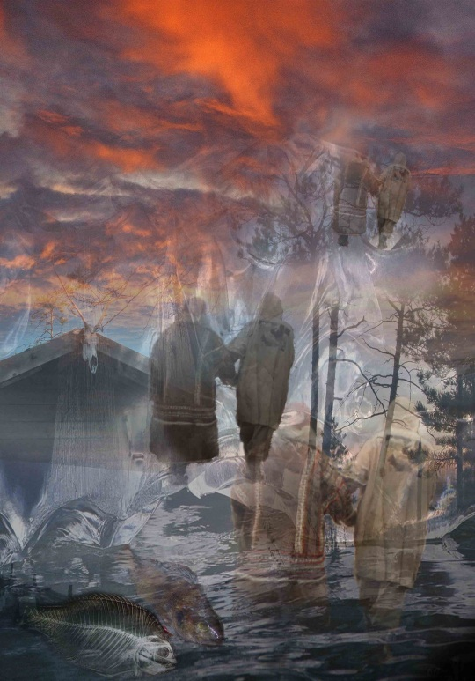
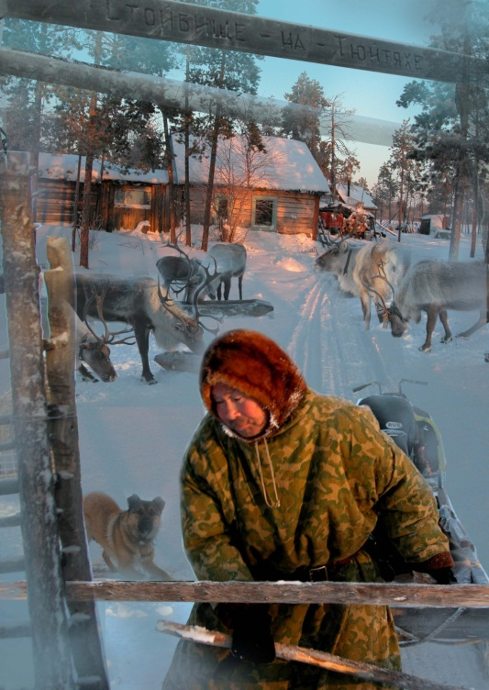
Процессы, происходящие в современном обществе, способствуют «открытию» многих считающихся утраченными ранее народных истоков духовности многонациональной России. Народные традиции физиче­ского воспитания подрастающего поколения, составляющие большой пласт народной культуры, имеют глубокие исторические корни.

Slide 6
По­требность же в их возрождении и продолжении для народов Севера в настоящее время огромна, так как сконцентрированный опыт прошлых поко­лений в этой области воспитания, образования и оздоровления стал наконец востребован.

Slide 7
Посредством исторической народной физической культуры народы как бы заново начали понимать и осознавать свое место в человеческом обществе и свою роль, предначертанную им на земле, тем самым они по-новому смотрят на свое «жизненно-историческое лицо» и на многое другое.

Slide 8
Проживание в экстремальных условиях научило северные народы эффективно использо­вать для укрепления своего здоровья суровую природу (воздух, воду, снег и солнце), так назы­ваемые естественные факторы закаливания. Четко прослеживается негативное воздействие со­временного «безжизненного» процесса физического воспитания детей школьного возраста народов Севера.

Slide 9
Эта тенденция с каждым годом нарастает, приостановить её и повернуть в об­ратную сторону может только существенная коррекция всего процесса физического воспитания подрастающего поколения народов Севера,
в основу которого будет положена самобытная фи­зическая культура.

Slide 10
Для этого необходимо приблизить процесс, который учитывал бы исконные традиции материальной и духовной культуры того или иного народа, уклад жизни, промыслы, климат, зону проживания - тайгу, лесотундру, тундру, а также традиционные средства физиче­ского воспитания народов к самобытному укладу жизни народов Севера.

Slide 11
Огромный духовный пласт традиций физического воспитания наро­дов Севера мало изучен, несмотря на то, что тяга к нему молодого поко­ления
северян в последнее время несомненна.

Slide 12
Мы совершенно не знакомы с их уникальными народными играми, несущими в себе весь многогранный спектр воспитания человека, с самобытными состязаниями,
проводив­шимися в прошлом не только для показа физического совершенствования, но и для выявления наиболее профессионально способных оленеводов, охотников,
рыбаков или зверобоев.

Slide 13
На Севере национальный спорт является
фактором мира и доброжелатель­ности.
Он поистине несет согласие между всеми народами.
В методических рекомендациях представлен опыт Косенкова Дмитрия Ивановича, педагога дополнительного образования по северному многоборью по обучению начинающих спортсменов технике национальных видов спорта
и физической подготовке.

Slide 14
Одним из важнейших направлений в развитии любого региона нашей огромной страны является сохранение и возрождение собственных национальных культур. Большое внимание уделяется изучению богатого культурного наследия предков. Мы с интересом узнаем об особенностях северного многоборья, как вида спорта, об истории развития этого вида спорта в округе. Это позволяет не только расширить кругозор, но и формирует потребность в сохранении и бережному отношению к наследию коренных народов Югорской земли.
Знать историю, традиции, культуру жителей края, в котором живёшь – значит быть истинным патриотом своей Земли.

